Slide 1

第三章第二节
磁 标 势
南京工业大学应用物理系

Slide 2
一般地，磁场可以用矢势描述；然而求解矢势的边值问题相对复杂些；
对于某些特定的问题，采用磁标势会使得问题的求解更为简便

Slide 3
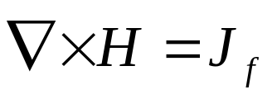
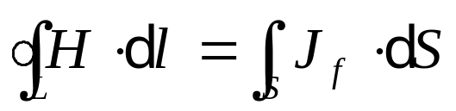
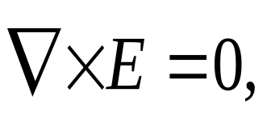

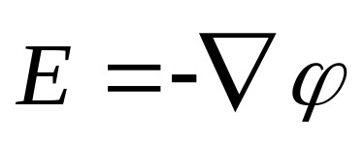
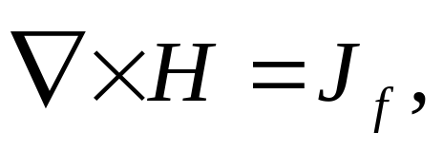
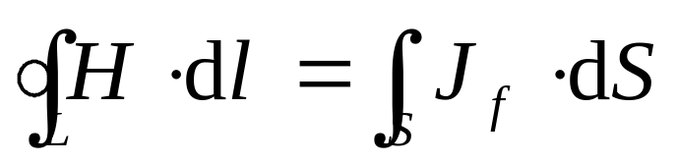
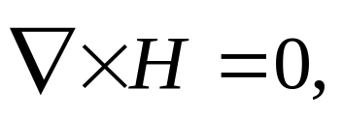
1、磁场的磁标势描述
对于静电场，
可以采用静电势描述静电场
对于静磁场，
如果所讨论的区域内没有传导的电流，则在区域内的每一点，有
问题的提出：
如果所讨论的区域没有传导的电流，那么是否就一定可以采用类似电势的磁势来描述静磁场？
答案：否

Slide 4
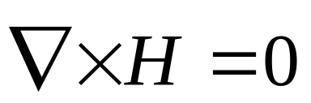
只给出了区域内磁场强度特性之一；
要求解区域内的磁场，还需给出相关的边界条件：
或者说相关问题的解，除了满足上述微分方程外，还要满足边值关系。
分析这样一个例子：
除载流线圈所处的位置，空间任意一点的磁场强度满足

Slide 5
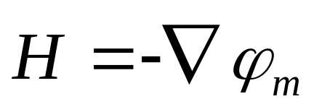

除载流线圈占据空间，磁场强度满足
问题：除了载流线圈占据空间，磁场强度是否都可以表示以下的形式？

Slide 6

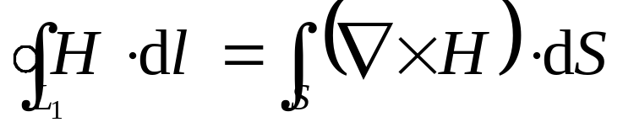
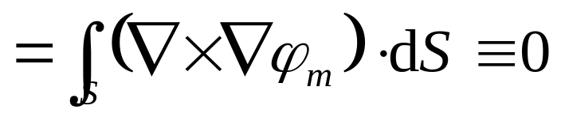
对于积分回路 L_{1：}
这个结果与麦克斯韦方程之相一致。

Slide 7

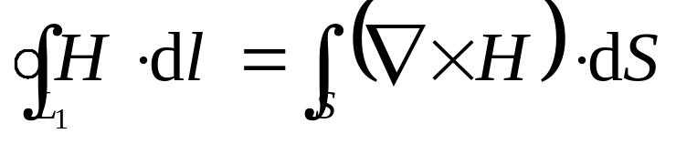
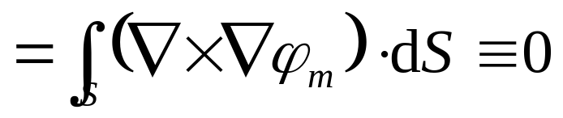
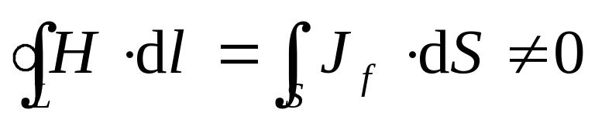
对于积分回路 L_{2：}
由麦克斯韦方程组之一，得：
相矛盾！

Slide 8

结论：如果问题的边界不包括以载流线圈为边的一个曲面，即所考察的区域是单连通的，则在该区域内可以引入磁标势来描述磁场强度。
如果全空间没有传导电流，则在整个空间
并总可以引入磁标势，使得

Slide 9
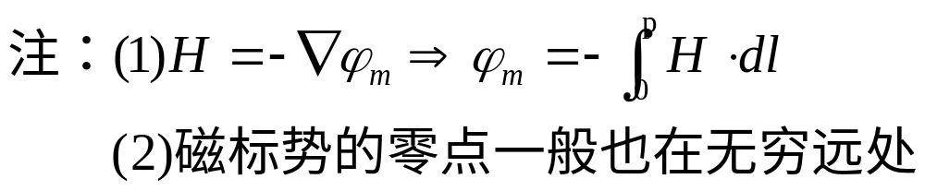
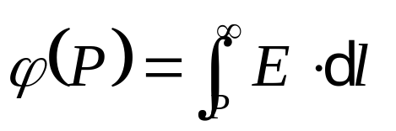
在静磁场的边值问题中，采用磁标势处理的条件：
所讨论的空间为单连通区域，并且区域无传导电流；
或者全空间无传导电流。

Slide 10
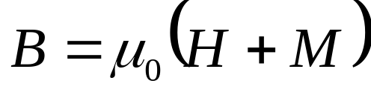
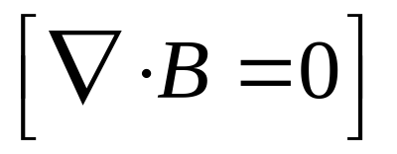
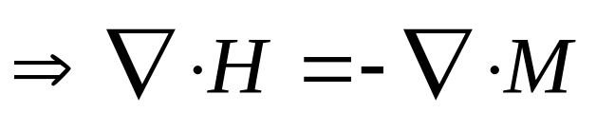
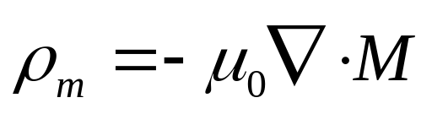
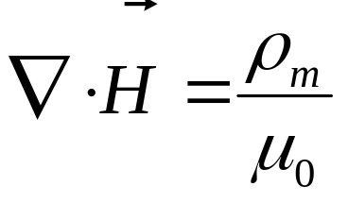
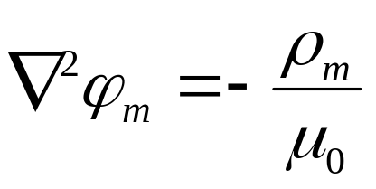
2、磁标势所满足的微分方程
根据一般定义式：
定义磁荷密度 ：
则有
或者

Slide 11
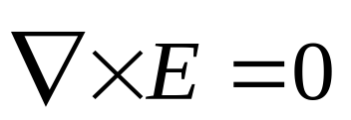
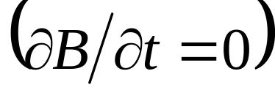
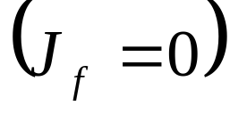
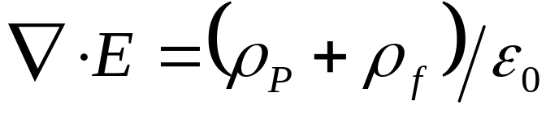
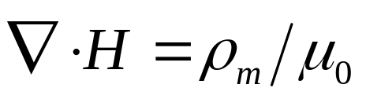
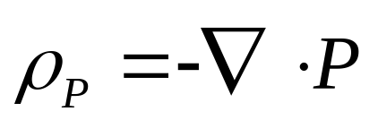
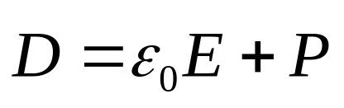

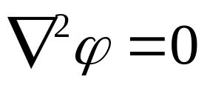
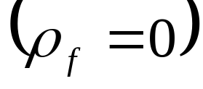
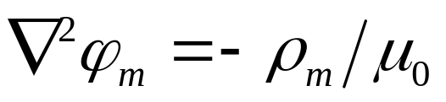

静磁场
静电场
（无自由电流的单连通区域）

Slide 12
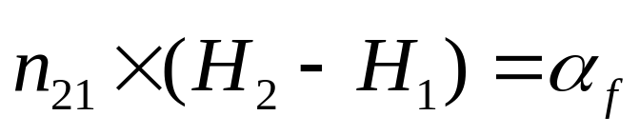
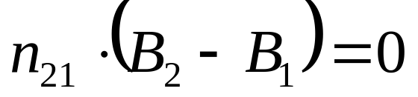
2、磁标势的边值关系
利用磁感应强度和磁场强度的边值关系，可以求得磁标势的边值关系

Slide 13
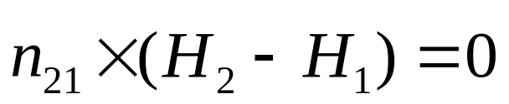
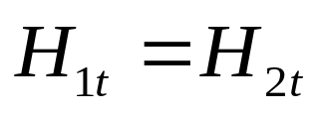
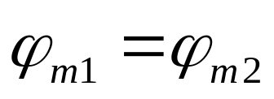
结论：当所讨论的区域边界没有自由电流时，磁标势在分界面的两侧连续。
如果区域边界没有自由电流，则
或者
仿照教材52页关于静电势的边界条件的讨论，得

Slide 14
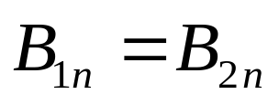

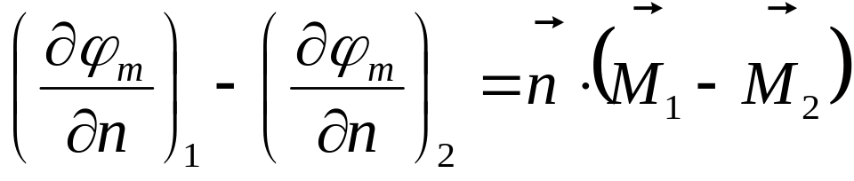
由磁感应强度法向分量的连续性，

Slide 15
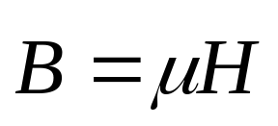
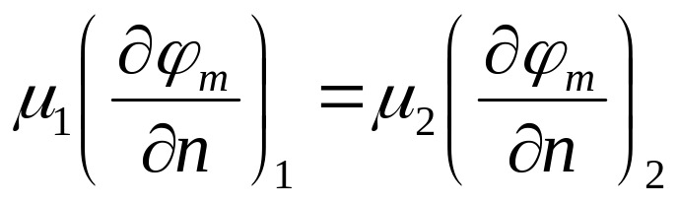
对于由非铁磁介质，有
对由非铁磁介质构成的分界面，有

Slide 16
引入磁标势和磁标势的方便之处在于：
可以借用静电学中的一些处理问题的方法；
在处理永久磁铁（无自由电流）所激发的磁场时，采用这种方法非常方便。

Slide 17

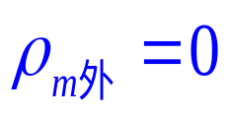
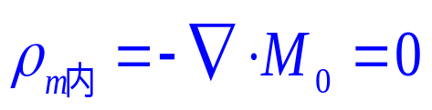
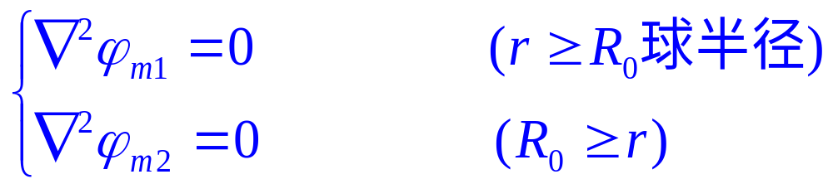
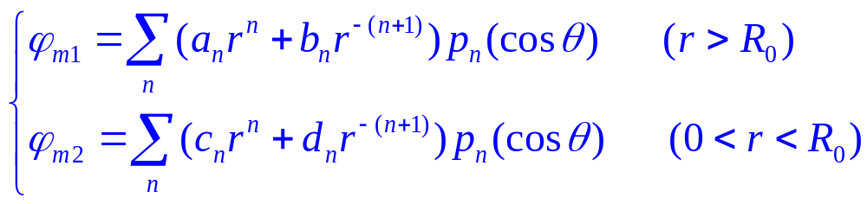
[例]求磁化矢量为 的均匀磁化铁球（铁磁介质）产生的磁场。
解：
铁球内外为两均匀区域，在铁球外没有磁荷分布 ( )，在铁球内由于 均匀, 而
，因此磁荷只能分布在铁球表面上，故球内、外磁势都满足拉普拉斯方程.
由于轴对称性，极轴沿磁化矢量方向，上式解为：

Slide 18
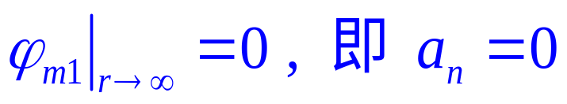
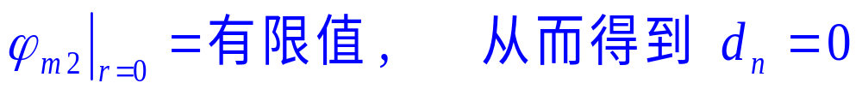
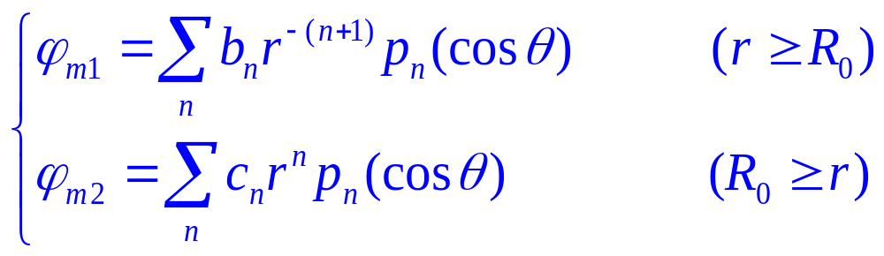
边界条件：
（1）磁标势零点在无穷远处，即
（2）球内磁标势当r=0时必为有限，即
故有：

Slide 19
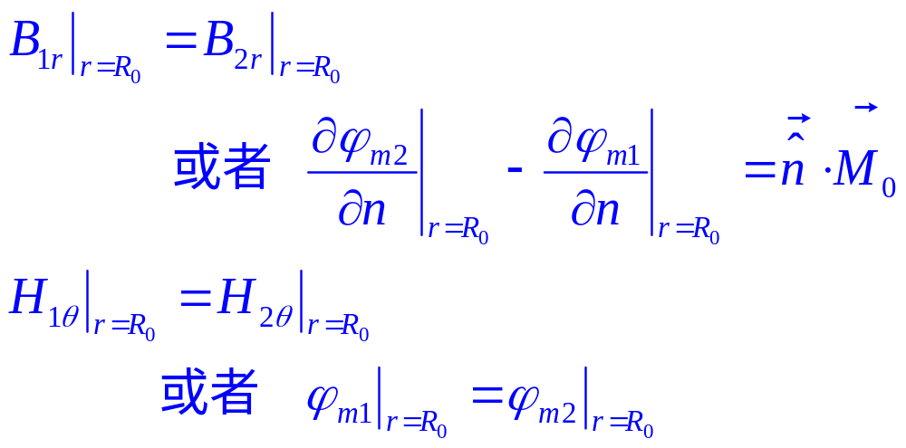
由铁球表面边界条件 当r=R₀时：
（3）
（4）

Slide 20
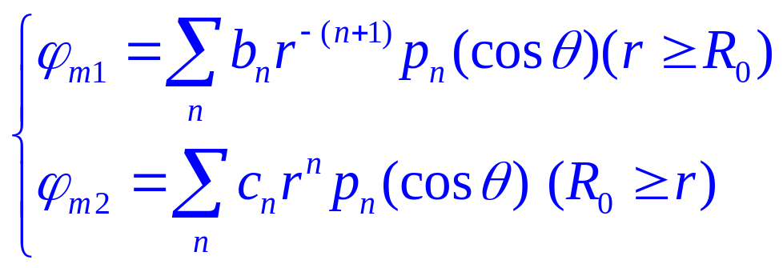






设球外为真空，则
由边界条件(3) 得：
由边界条件（4） 得：

Slide 21






比较 的系数：
当n=1时，有
所以
当 时，有

Slide 22


从而得到
铁球内、外的磁场强度为

Slide 23


